Slide 1
M1809_个股基本面分析

Slide 2
目的
1、选出还未升值的潜在优质股票
2、选出值得投资稳定增长股票
3、股票组合配比

Slide 3
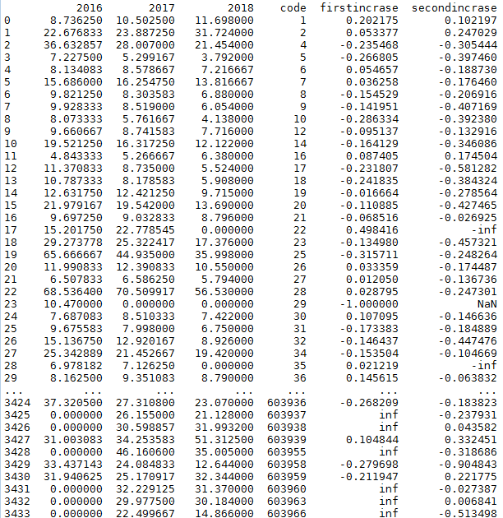
Target目标股选取
条件一：18年、17年复合增长率>10%（共254，全体3346）
条件二：待定

Slide 4
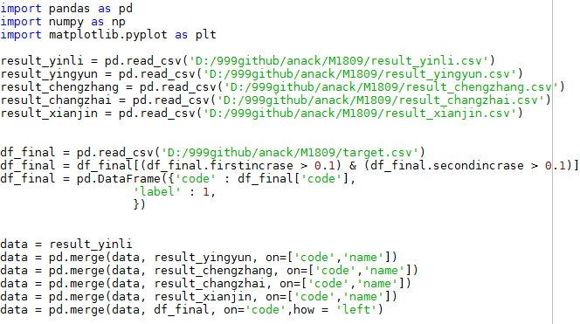
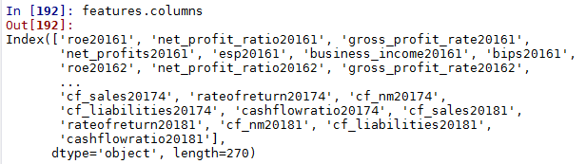
Features处理
共270个features
归一化处理

Slide 5
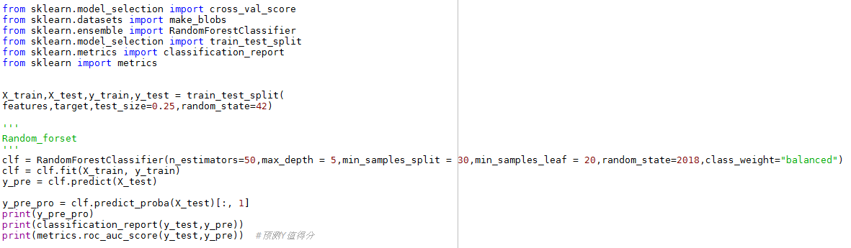
随机森林模型
75%的数据用作训练，25%的数据用作测试
输出测试集预测概率做评估

Slide 6
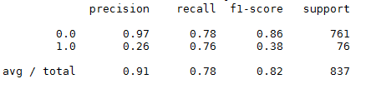
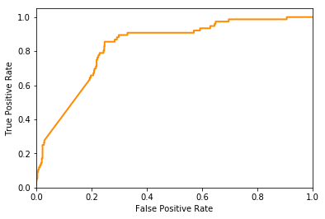
随机森林模型评估
1、评估（未做特征工程、未做处理）
2、ROC曲线面积（AUC）

Slide 7
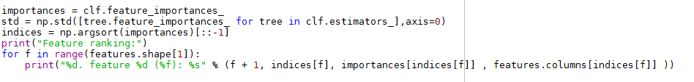
随机森林模型评估
3、FEATURES权重
Feature ranking:
1. feature 56 (0.051597): roe20181
2. feature 60 (0.040306): esp20181
3. feature 53 (0.040097): esp20174
4. feature 160 (0.035005): nprg20174
5. feature 59 (0.031473): net_profits20181
6. feature 49 (0.031421): roe20174
7. feature 52 (0.028495): net_profits20174
8. feature 17 (0.026427): net_profits20163
9. feature 42 (0.025873): roe20173
10. feature 46 (0.020267): esp20173
11. feature 166 (0.017974): nprg20181
12. feature 170 (0.017359): seg20181
13. feature 45 (0.015620): net_profits20173
14. feature 57 (0.015328): net_profit_ratio20181
15. feature 24 (0.013545): net_profits20164
16. feature 106 (0.013468): arturndays20174
17. feature 39 (0.012953): esp20172
18. feature 33 (0.012877): business_income20171
19. feature 12 (0.011882): business_income20162
20. feature 163 (0.011504): epsg20174

